Slide 1

NÁZEV: VY_32_INOVACE_221_NS_ROČNÍ_OBDOBÍ
NÁZEV ŠKOLY: Základní škola a praktická škola Arkadie o. p. s.
AUTOR: Bc. Barbora Bergová DiS.
TEMA: Roční období
ČÍSLO PROJEKTU: CZ.1.07./1.4.00/21.2257
Styl výše uvedené tabulky pro doplnění informací k materiálu si můžete zvolit sami. Důležité je dodržet náležitosti v ní uvedené.

Slide 2
Anotace
Materiál je určen k výuce na 1. stupni, pro žáky praktické školy s využitím interaktivní tabule k výuce předmětu Náš svět.
Žáci se seznámí s jednotlivými ročními obdobími.

Slide 3

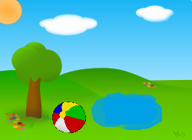


ROČNÍ OBDOBÍ
JARO
LÉTO
PODZIM
ZIMA

Slide 4





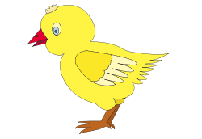

JARO

Slide 5




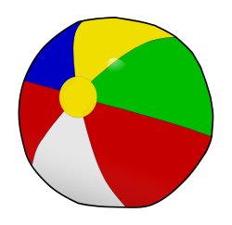

LÉTO

Slide 6
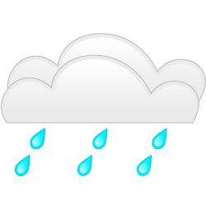


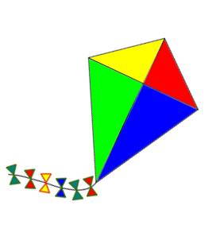
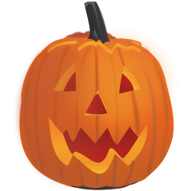




PODZIM

Slide 7

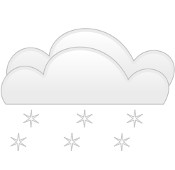


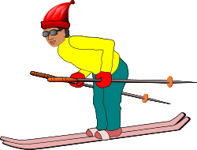

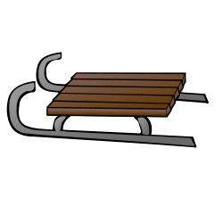


ZIMA

Slide 8
Použité zdroje
Open Clipart Library [online]. Dostupné z: http://openclipart.org/

